Slide 1
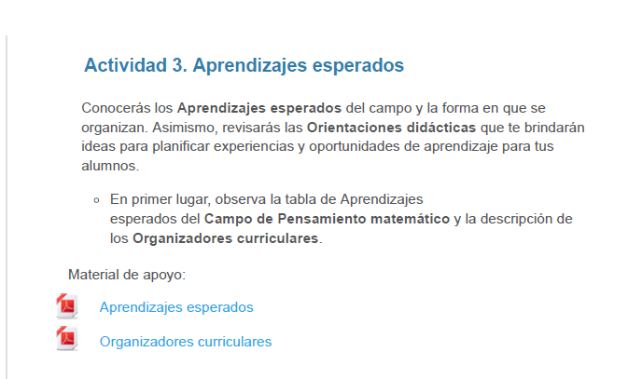

Slide 2
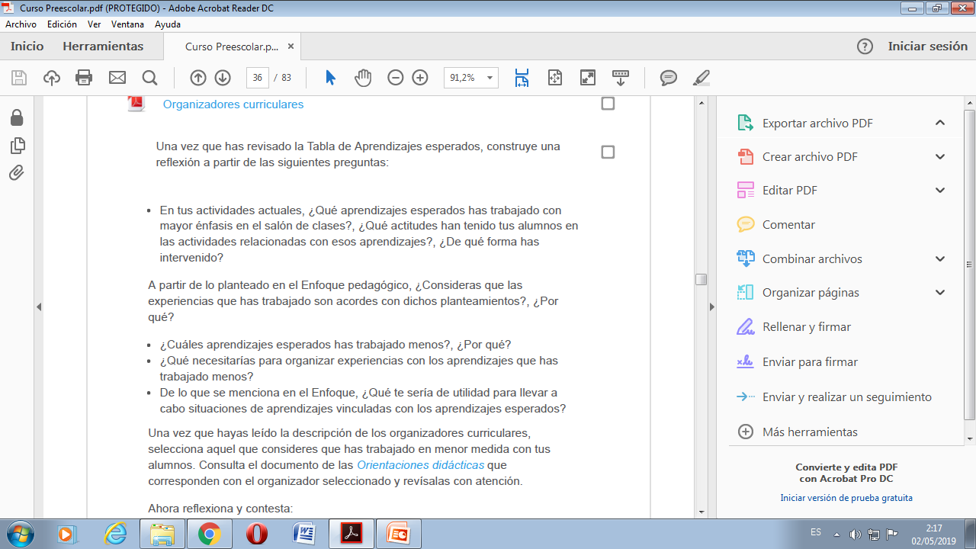

Slide 3
¿Qué aprendizajes esperados has trabajado con mayor énfasis?
Cuenta colecciones no mayores a 20 elementos.
Comunica de manera oral y escrita los primeros 10 números en diversas situaciones y de diferentes maneras, incluida la convencional.
¿Qué actitudes han tenido tus alumnos en relación a las actividades? La gran mayoría, las han logrado realizar sin mucho problema, se han presentado dudas y estás han sido resueltas.

Slide 4
¿Cuáles aprendizajes esperados has trabajado menos?, ¿Por qué?
Usa expresiones temporales y representaciones gráficas para explicar la sucesión de eventos.
Usa unidades no convencionales para medir la capacidad con distintos propósitos.
Debido a la necesidad e interés de los alumnos por conocer los números y el conteo así como realizarlo de manera adecuada.
¿Qué necesitarías para organizar experiencias con los aprendizajes que has trabajado menos?
Tomar en cuenta las necesidades e intereses de los alumnos para diseñar actividades y estrategias de aprendizaje acordes a los aprendizajes que se quieren desarrollar.
¿Qué te sería de utilidad para llevar a cabo situaciones de aprendizaje vinculadas con los aprendizajes?
Tomar en cuenta todos los aspectos necesarios para el diseño de las propuestas de trabajo, es decir, nivel de desarrollo de los alumnos, edades, intereses, espacios, organización, necesidades, etc.

